Slide 1
UNA STORIA
(dai vangeli)

Slide 2
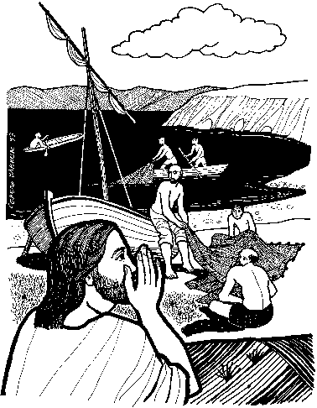

Slide 3
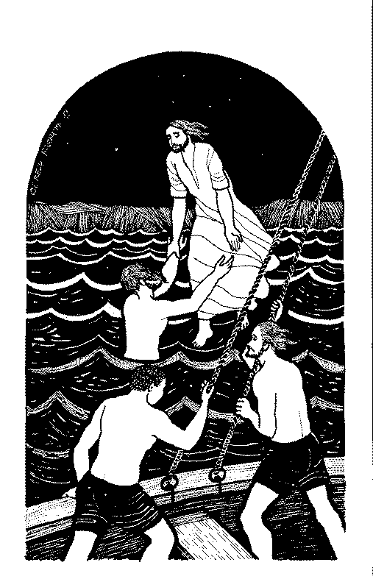

Slide 5
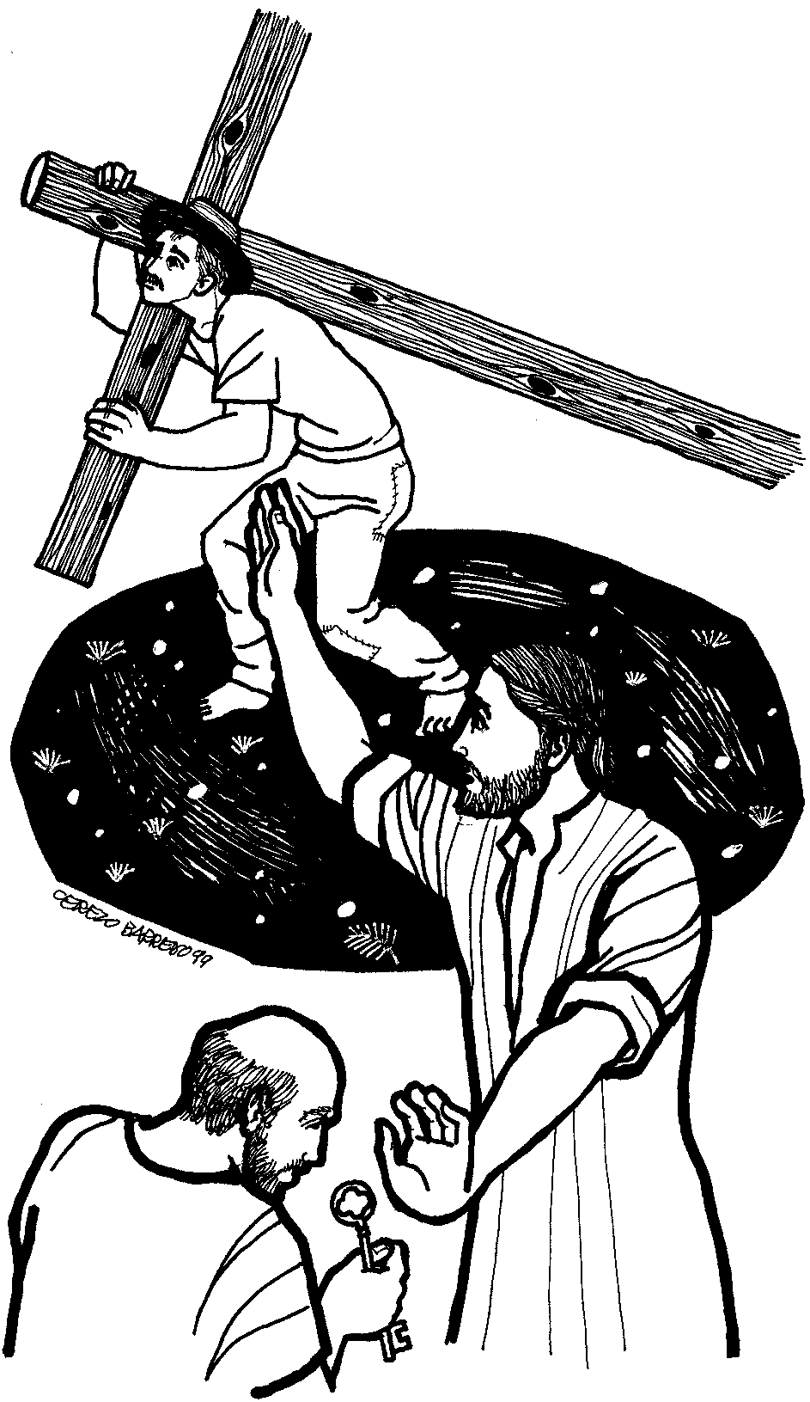

Slide 6
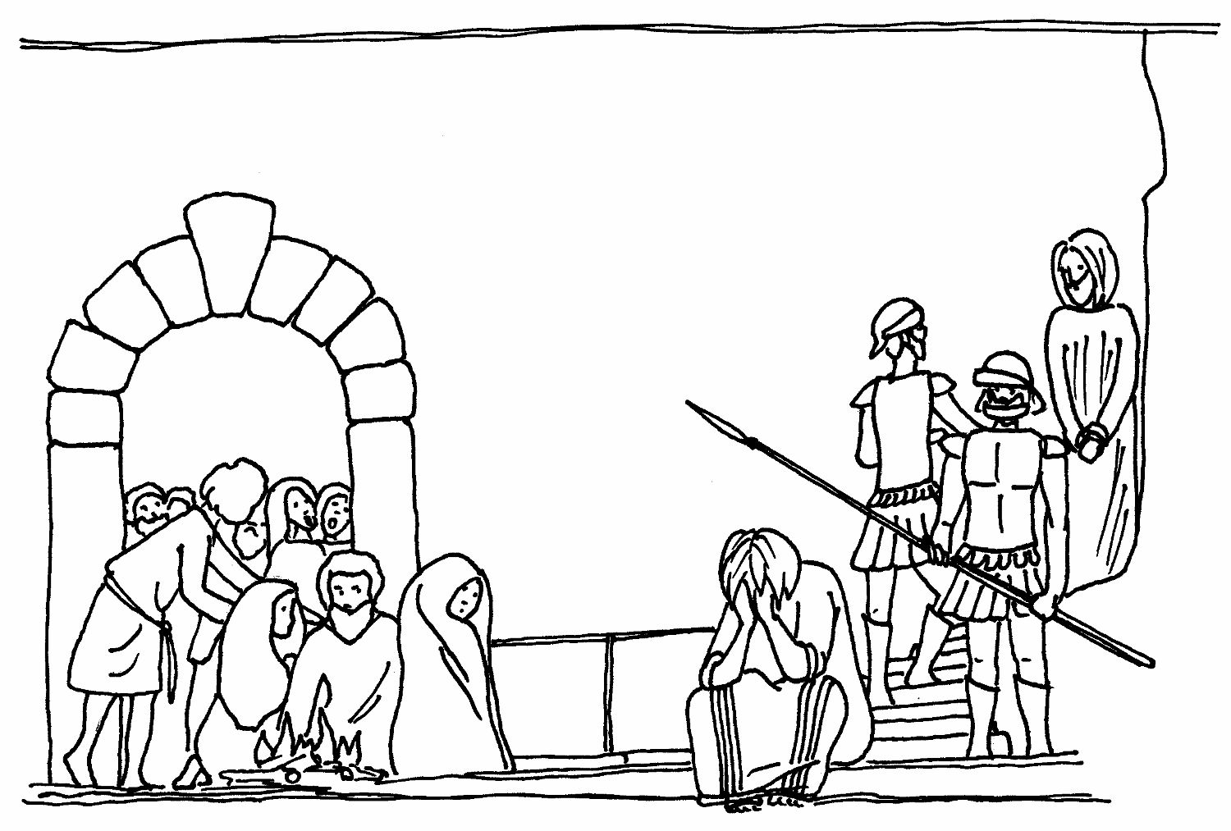

Slide 8
DI CHI SI PARLA?

Slide 9
…

Slide 10
CI SEI ARRIVATO?

Slide 11
…

Slide 12
VUOI L’AIUTINO DA CASA?

Slide 13
…

Slide 14
RIPROVIAMO

Slide 15
«Vieni dietro a me,
ti farò
pescatore
di uomini».

Slide 16
«Signore, se sei tu, comandami di venire verso di te sulle acque».
Ed egli disse: «Vieni!».
Scese dalla barca, si mise a camminare sulle acque e andò verso Gesù.
Ma, vedendo che il vento era forte, s’impaurì e, cominciando ad affondare, gridò: «Signore, salvami!». E subito Gesù tese la mano, lo afferrò e gli disse: «Uomo di poca fede, perché hai dubitato?».

Slide 17
Da quel momento molti dei suoi discepoli tornarono indietro e non andavano più con lui.
Disse allora Gesù ai Dodici: «Volete andarvene
anche voi?».
Gli rispose:
«Signore, da chi andremo? Tu hai parole di vita eterna e noi abbiamo creduto e conosciuto che tu sei
il Santo di Dio»

Slide 18
Gesù cominciò a insegnare loro che il Figlio dell’uomo doveva soffrire molto ed essere rifiutato dagli anziani, dai capi dei sacerdoti e dagli scribi, venire ucciso e, dopo tre giorni, risorgere.
Faceva questo discorso apertamente.
*** lo prese in disparte e si mise a rimproverarlo.
Ma egli, voltatosi e guardando i suoi discepoli, lo rimproverò
e disse:
«Va’ dietro a me, Satana!
Perché tu non pensi secondo Dio, ma secondo gli uomini».

Slide 19
«Anche tu eri con il Nazareno, con Gesù».
Ma egli negò, dicendo:
«Non so e non capisco
che cosa dici».
La serva, vedendolo,
ricominciò a dire ai presenti: «Costui è uno di loro».
Ma egli di nuovo negava.
Poco dopo i presenti
dicevano di nuovo:
«È vero, tu certo sei uno di loro; infatti sei Galileo».
Ma egli cominciò a imprecare
e a giurare:
«Non conosco quest’uomo
di cui parlate».
E subito, un gallo cantò.
Si ricordò della parola che Gesù gli aveva detto.
E scoppiò in pianto.

Slide 20
«Mi ami?».
Gli rispose:
«Certo, Signore,
tu lo sai che ti voglio bene».
Gli disse: «Pasci i miei agnelli».
Gli disse:
«Mi ami?».
Gli rispose:
«Certo, Signore,
tu lo sai che ti voglio bene».
Gli disse:
«Pascola le mie pecore».
Gli disse:
«Mi vuoi bene?».
Rimase addolorato
che per la terza volta
gli domandasse:
«Mi vuoi bene?»,
e gli disse:
«Signore, tu conosci tutto;
tu sai che ti voglio bene».
Gli rispose Gesù:
«Pasci le mie pecore».
Detto questo, aggiunse:
«Seguimi!».

Slide 21
ADESSO CI SEI ARRIVATO?

Slide 22
…

Slide 23
Si tratta di…

Slide 24
PIETRO!!!

Slide 25
…

Slide 26
- - -

Slide 27
…

Slide 28
Gesù ha chiamato Pietro.

Slide 29
Pietro ha lasciato tutto e lo ha seguito.

Slide 30
perché?

Slide 31
Gesù parla anche a te.

Slide 32
Tu sei sempre libero di costruire la tua vita sulla sua Parola…

Slide 33
(oppure no)

Slide 34
HA SENSO FARLO?

Slide 35
Perché?

Slide 36
☺

